Slide 1
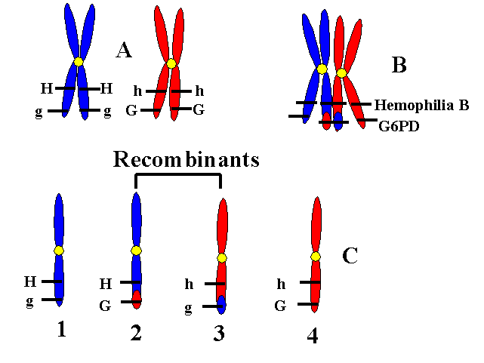
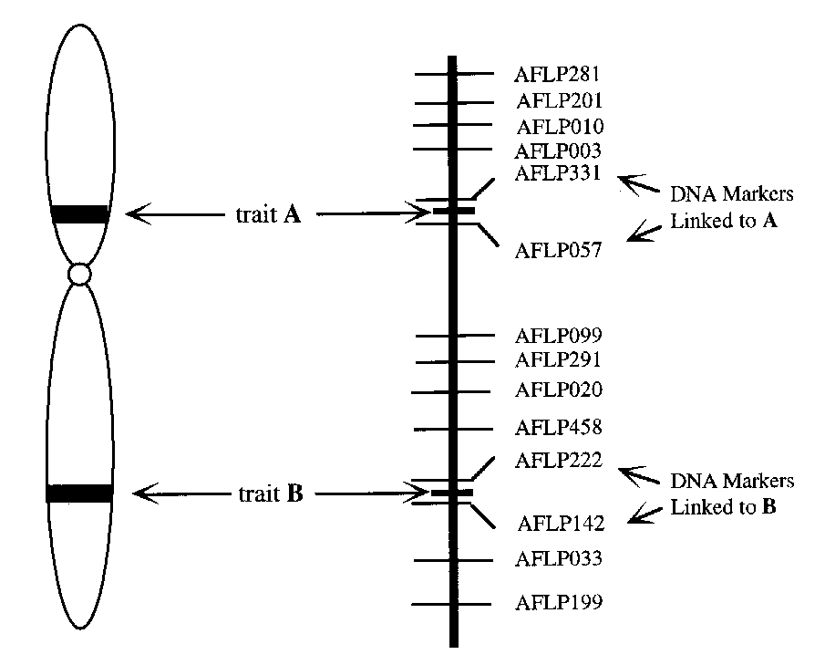
Kapcsoltság, térképezés
2021.12.01.

Slide 2
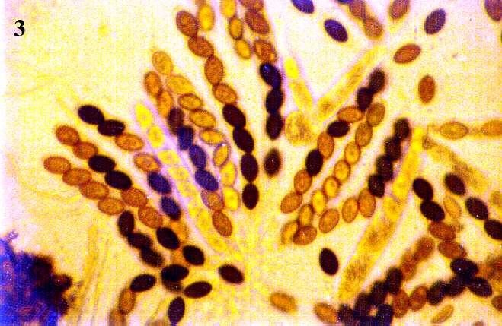
Tetrádelemzés – Neurospora crassa

Slide 3
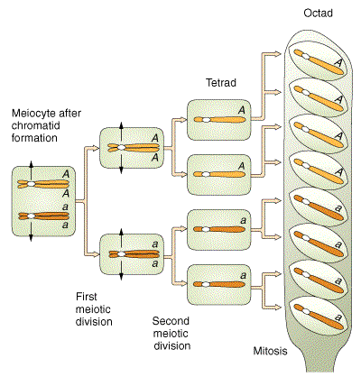
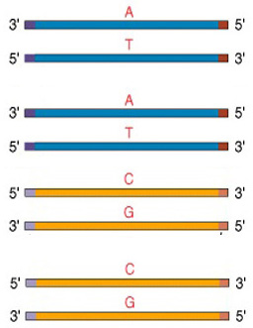
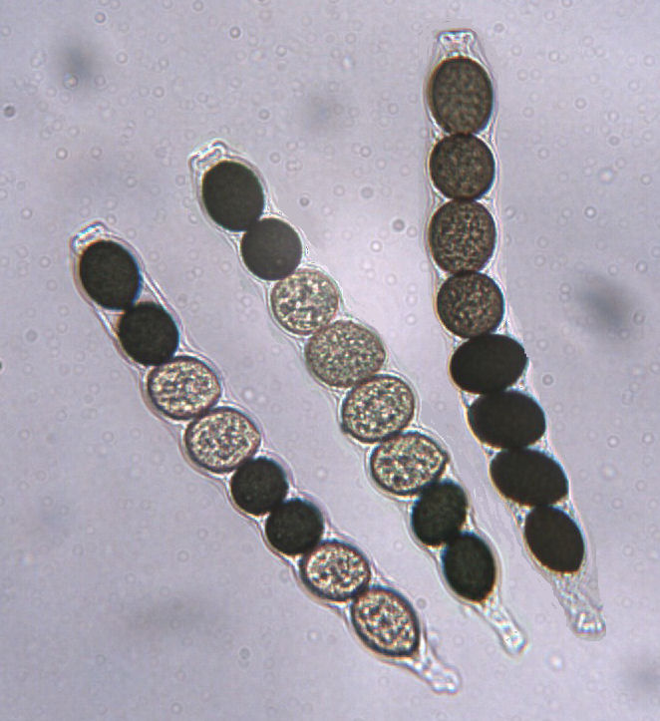
Rekombináns oktádok
vad
vad
vad
vad
mutáns
mutáns
mutáns
mutáns
4
4
Nem-rek.
Rek.
extra
Nem rekombináns tetrád

Slide 4
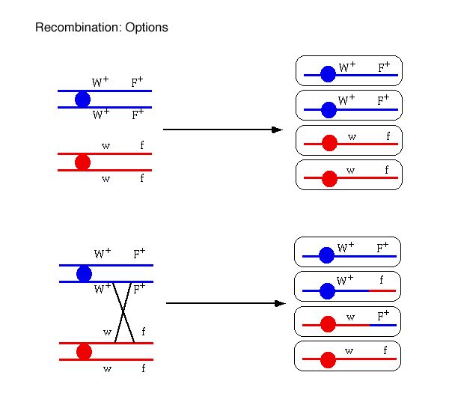
Nincs rekombináció
Rekombináció

Slide 5
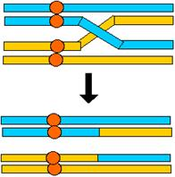
„Furcsa” (egyenlőtlen) rekombináns oktádok
Crossover
génkonverzió
Crossing over
Crossing over: homológ szakaszok reciprok kicserélődése
Génkonverzió: egy DNS szakasz egyirányú másolása a homológ szakaszba
Mendel szegregációs törvénye sérül

Slide 6
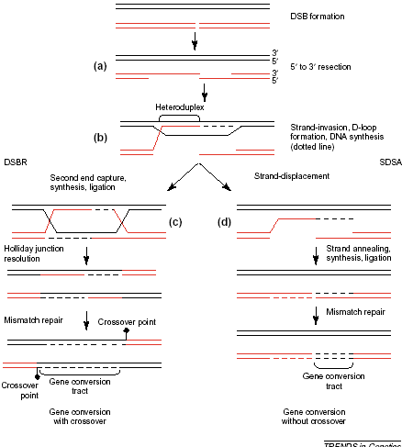
A mai modell –
Homológ rekombináció
Double-Strand-Break Repair
Synthesis Dependent Strand Annealing

Slide 7
Meiotikus (homológ) rekombináció - Térképezés
Rekombináció:
olyan haploid génkombináció létrejötte a meiózis során, amely különbözik a haploid szülői génkombinációtól.

Slide 8
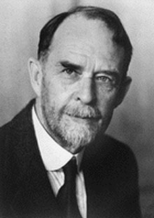
Egy kis történelem: Thomas H. Morgan
Rekombináció felfedezése
Orvosi Nobel díj, 1933
„for his discoveries concerning the role played by the chromosome in heredity”

Slide 9
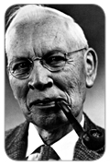
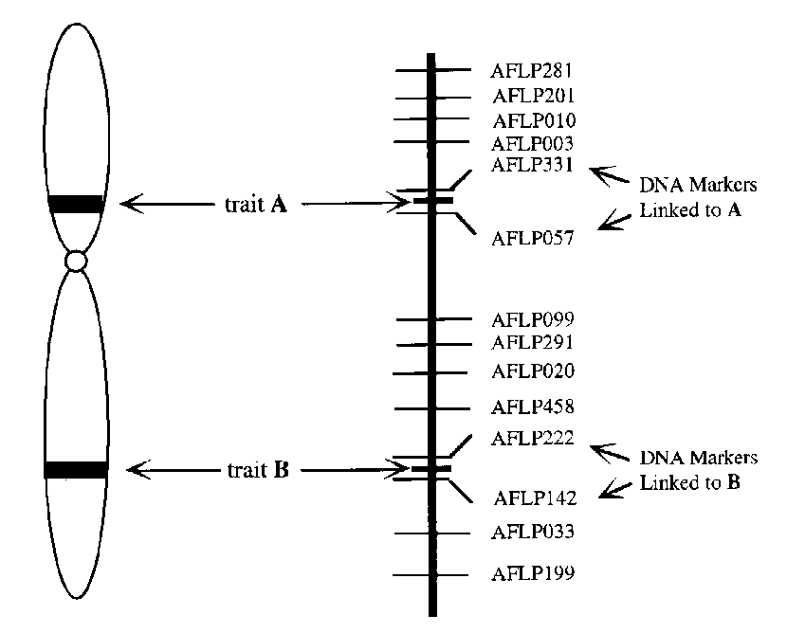
Egy kis történelem: Alfred H. Sturtevant
-Morgan diákja
-A Drosophila X-kromoszómáján 6
gén lineáris térkép szerint helyezkedik el
Ezt a (gén)térképet a gének között megfigyelt rekombináció gyakorisága alapján készítette el

Slide 10
Azonos kromoszómán levő (kapcsolt) allélpárok öröklődése

Slide 11
Homológok átkereszteződése meiózisban
F1
Az egyed mindkét szülőtől egy homológ kromoszómát kap. Átkereszteződés (crossing over) a homológok között új allél kombinációt eredményez.
(Ne feledje! Génkonverzióval is eredményezhet új allélkombinációt!)

Slide 12
Átkereszteződés a nem-testvér kromatidák között a meiózis profázisában
kromatida
kromatida

Slide 13
Kapcsoltság és rekombináció
2 vagy több gén alléljei együtt öröklődnek, ami annak eredménye, hogy a gének egyazon kromoszómán helyezkednek el (kapcsoltak). Pl. Humán: 25-30.000 gén vs. 23 haploid kromoszóma
A kapcsoltság a gének távolságával arányos. Minél közelebb helyezkednek el, annál gyakrabban öröklődnek együtt („céltábla”).
A rekombináció frekvenciája használható a két lokusz (genetikai) távolságának mérésére.
Haplotípus: szorosan kapcsolt lokuszok alléljai együtt öröklődnek.
Linkage disequilibrium: ha az együttes öröklődés sokkal gyakoribb vagy ritkább, mint ahogyan azt várnánk az allélok egyedi frekvenciájából.

Slide 14
Kapcsoltság és rekombináció
A rekombináció legnagyobb lehetséges frekvenciája 50%: ez megfelel a különböző kromoszómákon elhelyezkedő gének szegregációs frekvenciájának. (Haldane függvény! – 50%-nál telítődik!!!)
Tételezzük fel: mindig (100-ból 100 esetben!) történik rekombináció (kellő távolság függvénye) a meiózisban két marker (A és B) között:
kromatid
centromeron
kromatid
A
B
szülői
A
B
A
B
A
B
A
b
A
B
A
B
A
b
rekomb.
a
b
a
b
a
B
a
B
rekomb.
a
b
a
b
a
b
a
b
szülői
50%
párosodás
crossing over
rekombináció
gaméták

Slide 15
Kettős crossover a négy kromatida között is átlagosan 50% rekombinációt eredményez
Láttuk: egy átkereszteződés 50% rekombinációt eredményez.
2 rekombináció az A és B markerek között:
A
B
0% rekombináció
50% rekombináció
Átlag
50%
50% rekombináció
100% rekombináció
A
B

Slide 16
Interkromoszómális „rekombináció”
AB
ab
(Ez a „rekombináció” NEM törés-újraegyesülés révén jön létre!)
P
F1
Tesztelő keresztezés
F2
AB
50%
Interkromoszómális (független) „rekombináció” mindig 50%-os „rekombinációs” gyakoriságot eredményez!
ab
Ab
50%
aB

Slide 17
Intrakromoszómális „rekombináció”
P
(Ez a valódi rekombináció!)
F1
Tesztelő keresztezés
F2
50%
(nem-
rekombinánsok)
50%
(rekombinánsok)
Intrakromoszómális rekombináció esetén a rekombinánsok aránya rendszerint kevesebb mint 50%.

Slide 18
A rekombinációs gyakoriság számítása
Morgan kísérletében az F₂ geno- és fenotípusos megoszlása:
Szülői kategóriák: pr⁺ vg⁺ 1339
pr vg 1195
Rekombináns kategóriák: pr⁺ vg 151
pr vg⁺ 154
összesen: 2839
Rekombinánsok száma: 151+154=305
Összes utód száma: 2839
Rekombinációs gyakoriság: 305/2839=10,7%, nyilvánvalóan kisebb mint 50%
305
(10,7 cM vagy 10,7 m.u.)

Slide 19
Egy egyszerű (?) példa
25 meiózis
2 lokusz (A és B)
20 crossing over játszódik le A és B között
40% rekombináció (40/100 = 0,4)
Az egyszeres crossing overek gyakorisága = 0,40
Ezen a szakaszon egy második crossing over gyakorisága: 0,4 X 0,4 = 0,16
azaz 16 % (amennyiben a két valószínűség független)
A második crossing over azonban visszaállítja a markerek eredeti helyzetét
A kimutatható rekombinációs gyakoriság csökken: 0,4 – 0,16 = 0,24
TÁVOLI PONTOK TÉRKÉPEZÉSNÉL SZÁMÍT!!!
Egy harmadik crossing over 0,4³ = 0,064 (6,4%) gyakorisággal
100 kromatida (gaméta)
40 rekombináns és
60 szülői gaméta

Slide 20
Géntérképek jellegzetességei
2 lokusz között lejátszódó páratlan számú crossover rekombinációt eredményez.
2 lokusz között lejátszódó páros számú crossover nem eredményez rekombinációt.
A B
a b
A B
a b

Slide 21
Ha a crossoverek függetlenek lennének egymástól, akkor egy 3-pontos testcross-ban a kettős rekombinánsok gyakorisága egyenlő lenne a két egyszeres rekombináns gyakoriságának a szorzatával.
H. J. Muller (1916) doktori dolgozat: koincidencia koefficiens (cc)
cc =
kettős rekombinánsok megfigyelt száma
kettős rekombinánsok várható száma
Független crossoverek esetén: cc = 1
Ha az egyik crossover akadályozza a másik bekövetkezését: cc < 1
(pozitív interferencia)
Ha kettős crossoverek gyakorisága meghaladja az egyszeres rekombinánsok gyakorisága alapján várt értéket: cc > 1
(negatív interferencia)
Ha egyik crossover teljesen megakadályozza a másik bekövetkezését (nincs kettős crossover): cc = 0
Crossover interferencia: I = 1-cc

Slide 22
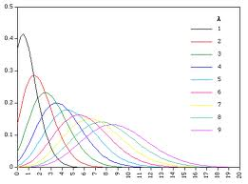
1, 2, 3, …. crossover események előfordulásának valószínűsége az A és B markerek között Poisson eloszlást mutat (1 átkereszteződés a legvalószínűbb, 2 átkereszteződés kisebb valószínűséggel, 3 átkereszteződés még kisebb valószínűséggel, ...)
Poisson görbe
Poisson-sorozat összefüggése:
e^{-c}
(olyan események, amelyek sokszor megtörténhetnek – pl. rekombináció bármely bázispár mentén -, de alkalmanként csak kis valószínűséggel fordulnak elő, a nem folytonos Poisson-eloszlást követik)
﴾
C⁰ C¹ C² C³ ... C^{i}
0! 1! 2! 3! ... i!
﴿
e: természetes logaritmus alapja = 2.718
c: crossover események átlagos száma
i: egy szám, amely adott „c” értéket képvisel
!: faktoriális (pl. 0! = 1; 2! = 2 x 1 = 2; 3! = 3 x 2 x 1 = 6
Egyre kisebb valószínűséggel egy, kettő, három, …, átkereszteződési esemény

Slide 23
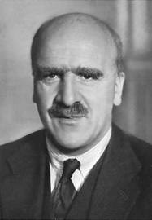
Haldane függvény
Emlékeztetőül: minden kicserélődés 50% rekombinációt eredményez
Ezért a rekombináció gyakorisága (R) a következő összefüggéssel adható meg:
1
2
C-t kell kiszámolni
﴾
﴿
(a 0 osztály határozza meg a kicserélődések gyakoriságát) Poisson sorozat 0 kicserélődéshez tartozó tagja:
e^{-c} = e^{-c}
Az összes meiózis összege = 1
A kicserélődés (crossover) nélküli (0)
meiózisok összege = e^{-c}
Kicserlődések (crossoever) összege: = 1 - e^{-c}
A fonalak fele lesz rekombináns (1/2)
R: rekombinánsok gyakorisága (megfigyelhető)
C: crossover események (számolható)
1-e^{-c}
=R
C⁰
0!
J. B. S. Haldane (1919)

Slide 24
A térképfüggvény grafikus ábrázolása
rövid szakaszokon mért
távolságok összege (ideális korreláció a rekombináció és a crossing over között – a kettős átkereszteződések elhanyagolhatók!!!)
%
50
mért távolság (RF)
közvetlenül mért távolság
30
d: valódi térképtávolság
d = 1/2 C x 100
C: crossover gyakoriság
(nem rekombinációs gyakoriság!)
45
valódi térképtávolság (d)
Rekombináció (R): mérhető
Crossing over (átkereszteződés) (c): számolható
Pl. C és v lokuszok között mért rekombináció gyakorisága: 0,30 (30%)
0,5(1-e^{-c}) = 0,3 e^{-c} = 0,4 c = -log_{e}0,4 = 0,916
Térképtávolság (d): (0,916 / 2)x100 = 45,8 cM

Slide 25
Hárompontos térképezés: génsorrend megállapítása
A…………………B…………………..C
AB X ab
AC X ac
BC X bc
AB, ab: szülői
Ab, aB: rekombináns
31%
AC, ac: szülői
Ac, aC: rekombináns
8%
BC, bc: szülői
Bc, cB: rekombináns
23%
A
0.08
C
0.23
B
0.31
(nem korrekt)
Gének sorrendje: A–C–B (vagy B–C–A)

Slide 26
Hárompontos térképezés és a crossover interferencia
Drosophila: y = sárga ec = tüskés szem (echinus) ct = vágott szárny (cut)
X-kromoszómás markerek
P: y/y, ec/ec, ct/ct ♀ X y⁺, ec⁺, ct⁺ ♂
F1: y/y⁺, ec/ec⁺, ct/ct⁺ ♀ X y, ec, ct ♂ test cross
F2: y+, ec+, ct+ (vad) 1080 db
y, ec, ct (3x mutáns) 1071 db szülői típus
y+, ec, ct (2x mutáns) 66 db
y, ec+, ct+ (1x mutáns) 78 db rekombináns y-ec között
y+, ec+, ct (1x mutáns) 293 db
y, ec, ct+ (2x mutáns) 282 db rekombináns ec-ct között
y, ec+, ct (2x mutáns) 4 db
y+, ec, ct+ (2x mutáns) 6 db rekombináns mindkét helyen

Slide 27
Szülői típusok sokkal gyakoribbak: kapcsoltság van!
Az ec – ct lokuszok közötti átkereszteződés jóval gyakoribb, mint az y – ec között, tehát az ec – ct távolság nagyobb, mint az y – ec
Kettős átkereszteződés is történt (ritkán)
Gének sorrendje: y – ec – ct
R_{y, ec}: 100x(66+78+4+6)/2880 = 5,35
R_{ec,ct}: 100x(293+282+4+6)/2880 = 20,31
R_{y,ct}: 100x(66+78+293+282+4+6+4+6)/2880 = 25,66
Hány kettős átkereszteződést hagytunk figyelmen kívül (pl. ec – ct között)? Azaz milyen mértékben becsültük alá a térképtávolságot?
3 pontos térképezésnél a két szélső gén közötti térképtávolság helyes kiszámításához a közéjük eső kettős rekombináns osztályt kétszeres szorzóval kell figyelembe venni

Slide 28
Feltételezzük, hogy az egyes átkereszteződések egymástól függetlenek, akkor együttes előfordulásuk gyakorisági értékeik összeszorzásával adható meg.
Pl. y – ct: 0,0535 ec – ct: 0,2031
Mindkét helyen bekövetkezett átkereszteződés együttes előfordulási gyakorisága: 0,0535 X 0,2031 = 0,0109 (1,09%)
Ezzel szemben mi csak 0,0035 gyakorisággal (0,35%) kaptunk kettős crossover gamétákat (csak a harmada): (4 + 6) / 2880 = 0,0035
Az átkereszteződések nem függetlenek egymástól. Egymással interferálnak. Ennek értéke: Crossover interferencia
I = 1 – megfigyelt kettős átkereszteződés / várt kettős átkereszteződés
I = 1 – 0,0035 / 0,0109 = 0,68
(nagy távolság: I = 0; kicsi távolság: I közelít 1-hez)
(maximális interferencia: 1 - 0 = 1 = 100%; nincs kettős rekombináció)

Slide 29
A hárompontos térképezés függvénye
%
rövid szakaszokon mért
távolságok összege
50
mért távolság (RF)
közvetlenül mért távolság
30
45
valódi térképtávolság
A két függvény kis távolságok esetén egybeesik. A pontos térképtávolságok mérésének egyik megoldása a lehető legkisebb szakaszokkal történő térképezés. Ez azonban nehézkes, munkaigényes, és egy sor élőlény esetén nem lehetséges.
A megoldást a térképfüggvény adja.
d = térképtávolság egysége: d = ½ Cx100; C = crossover gyakoriság

Slide 30
R = ½(1 – e^{-c})
(Rec,ct: 100x(293+282+4+6)/2880 = 20,31)
0,2031 = ½(1-e^{-c})
C = -ln(1-2x0,2031) = 0,5212
d = ½xCx100
d = ½x0,5212x100 = 26,06
(6 térképegységnyit tévedünk, ha a rekombináns utódokkal és a nem a valós crossover gyakorisággal számolunk)
Crossover interferencia

Slide 31
Összefoglalás: Mit mér a valódi térképtávolság?
rekombináns utódok száma
R = = átlagos rekombinánsok száma
összes utód száma
Az R pontatlan mérőszám.
A rekombináció csupán másodlagos esemény, de ez az amit érzékelünk. Ami a távolságtól arányosan függ az valójában a gének közé eső átkereszteződések (crossing overek) száma. Kis géntávolság esetén a két szám közel azonos. Nagy géntávolságnál a crossoverek száma jelentősen nagyobb mint a rekombinánsok száma.
50
mért távolság (RF)
30
45
valódi térképtávolság
A valódi térképtávolság az átlagos átkereszteződések
számával arányos amit c jelöl.

Slide 32
Azonos kromoszómán egymástól távol elhelyezkedő
mendeli lokuszok nem mutattak kapcsoltságot!
A borsónak 6 pár kromoszómája van!!!
Távoli lokuszokat vizsgált – függetlenül öröklődtek (a géniusz szerencséje)

Slide 33
A térképfüggvény
A térképfüggvényt a matematikában használatos Poisson eloszlás képlete írja le, melynek segítségével megjósolható bizonyos kisszámú véletlen események eloszlása (pl. a crossovereké).
R = ½ x (1 – e^{-c}) e^{-c} = 1 – 2R
~
e = log alapszám 2,7 c = átlagos crossing over szám
R= mért rekombinációs gyakoriság
Ha ismerjük R értékét, az egyenletet megoldva kiszámolhatjuk c értékét.
e^{-c} alapján c értéke táblázatból olvasható le, vagy számológép segítségével állapítható meg.
~

Slide 34
Az emberi X kromoszóma rekombinációs térképe

Slide 35
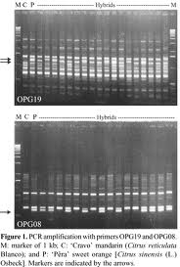
Mai géntérképezés molekuláris markerekkel
Ismétlődések (pl. mikroszatelliták)
Restrikciós helyek
Single nucleotid polimorhisms (SNP)
…

